Slide 1
Omapalvelu
Istunnon päättäminen ja uloskirjautuminen

Slide 2
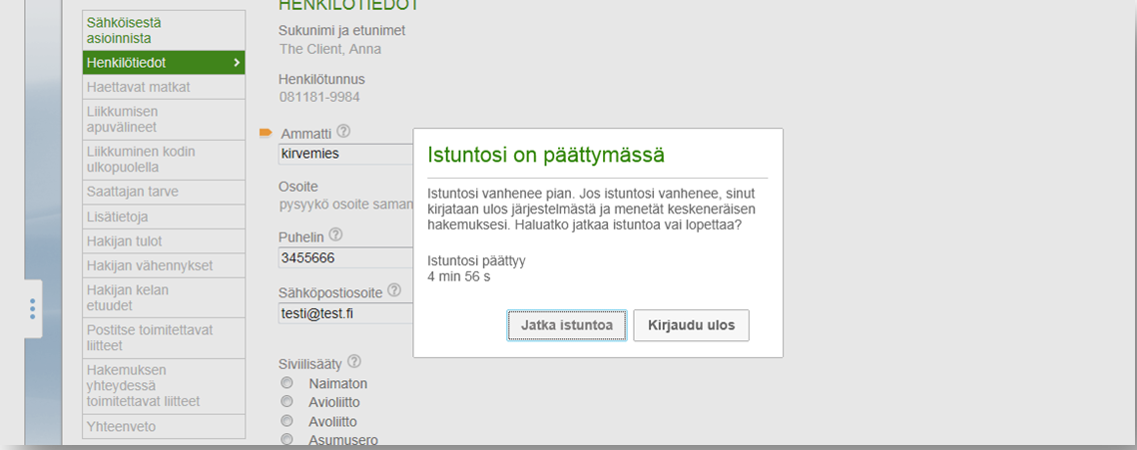
Istunnon päättäminen
Mikäli Omapalvelun on jättänyt auki, eikä sitä ole käyttänyt, tulee ilmoitus varoittamaan istunnon automaattisesta päättymisestä, eli aikakatkaisusta.
Painamalla "Jatka istuntoa" istunto jatkuu.
Painamalla "Kirjaudu ulos" istunto voidaan päättää heti.

Slide 3
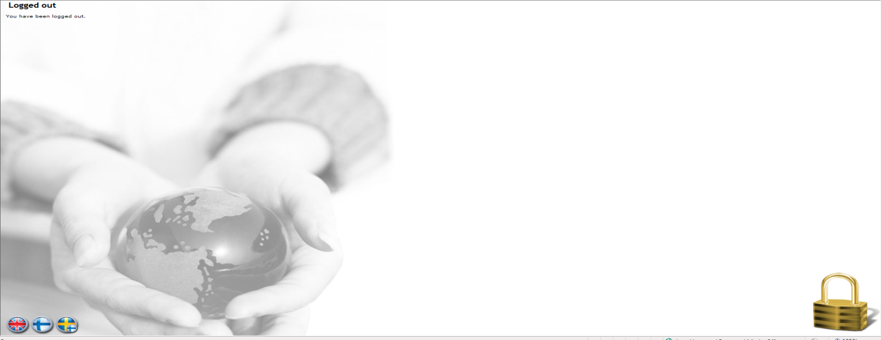
Uloskirjautuminen
Uloskirjautuminen tapahtuu Kirjaudu ulos -painikkeen kautta ja tämän jälkeen aukeaa uloskirjautumissivu. Tarvittaessa tyhjennä vielä koneesi selaimen välimuisti.

